Slide 1
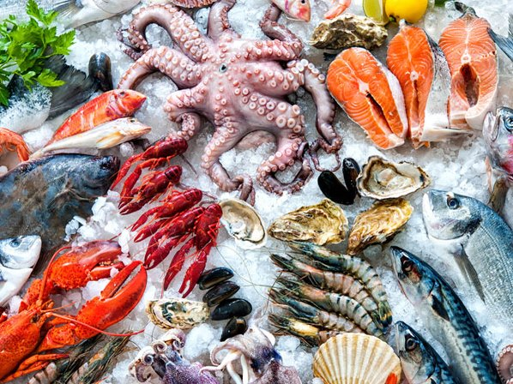
ÔN TẬP CHƯƠNG 6

Slide 2
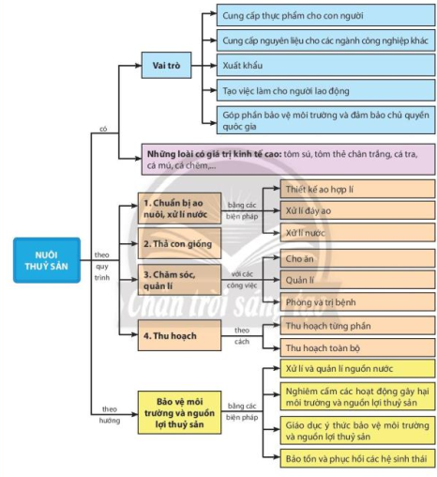
I. HỆ THỐNG HOÁ KIẾN THỨC

Slide 3
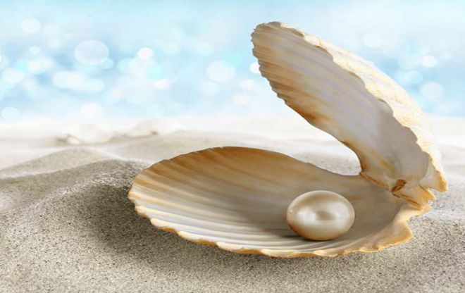
II. LUYỆN TẬP VÀ VẬN DỤNG
Nhân dịp sinh nhật mẹ, bố và em muốn mua tặng mẹ một đôi hoa tai ngọc trai nhưng không biết ngọc trai có giá trị như thế nào?

Slide 4
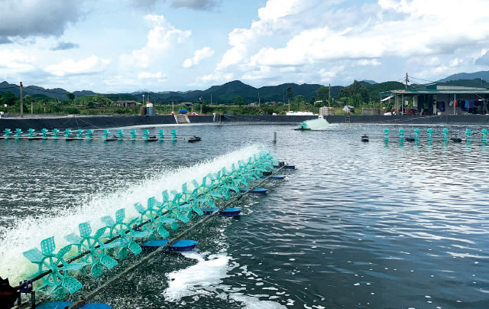
II. LUYỆN TẬP VÀ VẬN DỤNG
2. Trong đầm nuôi tôm thường có quạt nước, em hãy giải thích tác dụng của quạt nước ?

Slide 5
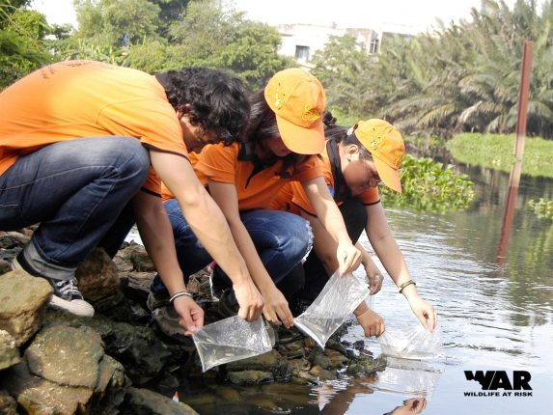
II. LUYỆN TẬP VÀ VẬN DỤNG
3. Hằng năm, một số địa phương thường tổ chức hoạt động: “Thả cá bản địa, quý hiếm về thiên nhiên”. Em hãy cho biết tác dụng của hoạt động này.

Slide 6
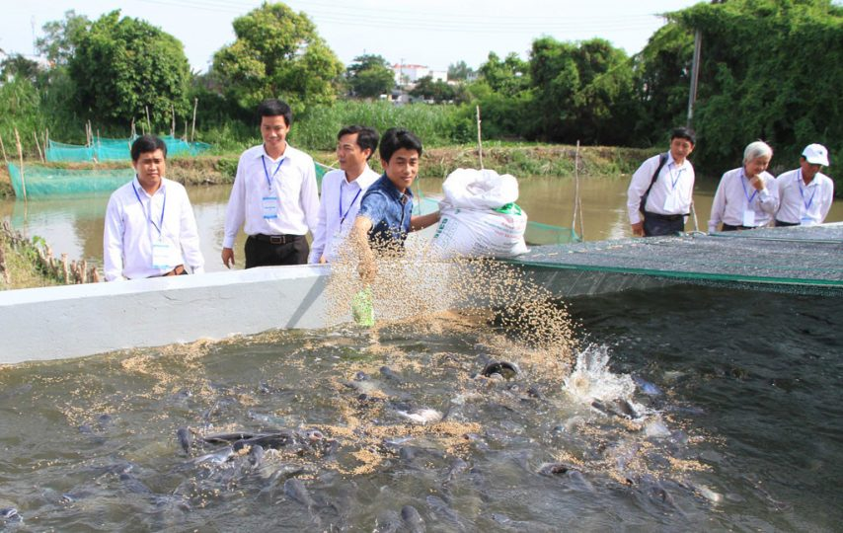
II. LUYỆN TẬP VÀ VẬN DỤNG
4. Nếu gia đình em tham gia nuôi thủy sản, vận dụng kiến thức và kinh nghiệm của bản thân, em sẽ nuôi loại cá, tôm nào để đạt hiệu quả cao? Hãy giải thích lí do em chọn loại thủy sản đó.

Slide 7
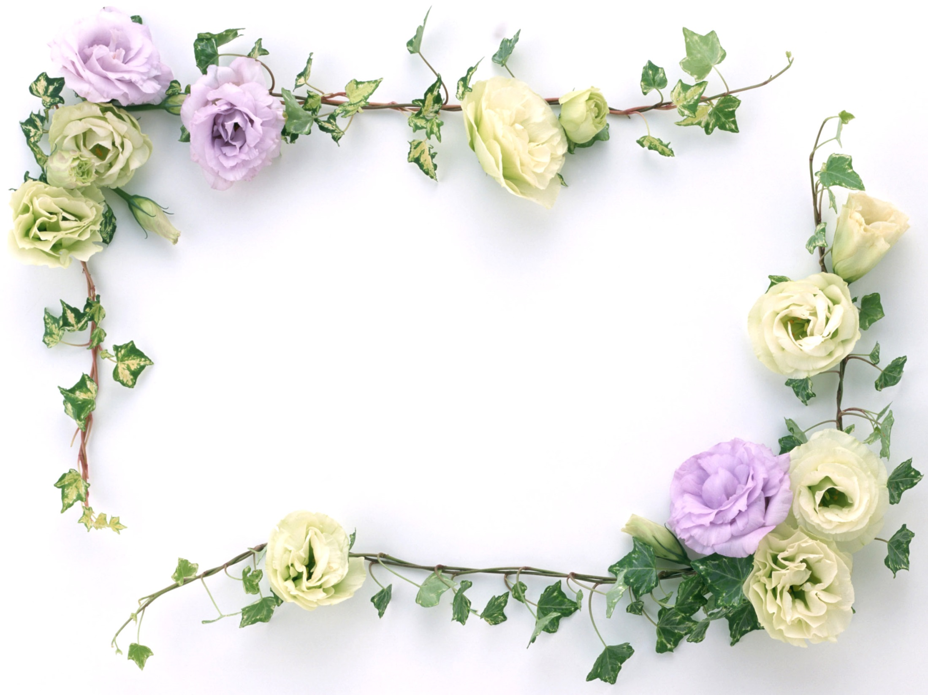
BÀI HỌC KẾT THÚC

